Slide 1

组会汇报
汇报人：卓越
2026.1.12

Slide 2
WebSailor-V2:Bridging the Chasm to Proprietary Agents via Synthetic Data and Scalable Reinforcement Learning
Deep Research
Simple Is Effective: The Roles of Graphs and Large Language Models in Knowledge-Graph-Based Retrieval-Augmented Generation
ICLR 2025

Slide 3
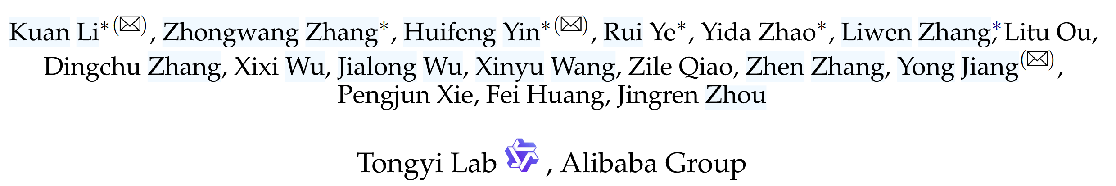
WebSailor-V2:Bridging the Chasm to Proprietary Agents via Synthetic Data and Scalable Reinforcement Learning
Deep Research

Slide 4
1 背景与动机

Slide 5
1.1 背景
背景
Deep Research智能体能像人类一样通过工具自主完成多步推理与信息整合
当前开源网络智能体在复杂任务上远逊于闭源模型
面临问题
训练数据缺乏多样性，仅用“模糊化”建模不确定性，难以反映真实知识图谱中的循环依赖和多源歧义
强化学习依赖真实网络环境，面临高成本、高延迟、不稳定等问题，难以实现高效、稳定、可复现的训练
Notes:
模糊化

Slide 6
1.2 动机
动机
通过高质量合成数据和可扩展、鲁棒的强化学习框架，缩小开源与闭源智能体之间的性能差距
核心创新
SailorFog-QA-V2 数据集：更贴近真实世界复杂性的合成数据
“仿真 + 真实”双环境 RL 框架：结合数据与策略的闭环协同进化，实现高效、稳定、持续提升的智能体训练
Notes:
基于密集互联的知识图谱（引入循环结构、多跳依赖），而非简单树状扩展；
除“模糊化”外，引入多种不确定性定义（如信息缺失、冲突、多源歧义等），迫使模型发展更高级的推理能力；
保留完整的工具调用过程（如搜索查询、URL 来源），使数据更贴近真实智能体交互轨迹。

Slide 7
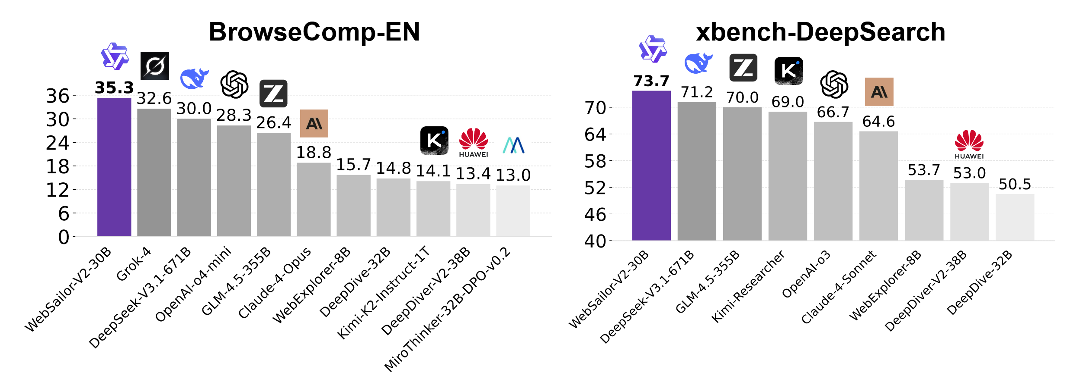
1.3 模型训练效果
BrowseComp-EN：问题高度复杂且模糊，需多步工具调用，答案需结构化且可验证
xbench-DeepSearch：真实世界专业任务，对噪声的鲁棒性要求高，更强调工具的组合使用

Slide 8
2 SailorFog-QA-V2数据集构建

Slide 9
2.1 SailorFog-QA-V2数据集构建方法
信息检索任务：
理解并利用由实体及其关系构成的复杂网络进行多跳推理
现有方法数据集构造方法
SailorFog-QA-V2 构造方法
从一个种子问题或实体出发
通过搜索/浏览工具逐步扩展，发现新实体和事实
动态构建知识图谱
这种扩展方式天然倾向于生成树状，缺乏循环
主动引入循环结构
保留完整的推理过程信息
为实体添加统计特征
构建结构更复杂、覆盖更全面、过程更透明的知识图谱
Notes:
WebShaper、Asearcher
采用“由易到难”策略：
刻意构造环状子图，包含完整的工具调用历史，计算并存储数值型或类别型统计特征
设计问题模板，构造实体数据库，自动生成问题和html，专家策略推理生成轨迹

Slide 10
2.2 SailorFog-V2子图采样策略
WebSailor-V1 的子图采样策略
对知识图谱中固定边数的所有可能子结构进行穷举并辅以随机采样
子图数量随节点和边的增加呈组合爆炸
WebSailor-V2 的子图采样策略
采用随机游走策略从图中高效采样子图
计算高效：避免了暴力搜索的高开销
覆盖全面：仍能采样到结构多样的子图
去重保障：使用 Weisfeiler-Leman 算法验证子图是否非同构，确保采样的子图在结构上是真正不同的，而非仅仅是节点重命名的变体。

Slide 11
2.3 SailorFog-QA-V2数据集QA对构建
结构感知的QA对生成
不直接用子图生成QA对：避免 LLM 只关注图中显眼或局部节点
识别结构差异：通过分析子图的对称性，找出非同构节点
均衡覆盖问题焦点：确保每个结构节点都能生成QA对，全面提升模型推理能力
引入多元不确定性
多源歧义：不同来源说法矛盾
信息缺失：部分线索无法直接获取
逻辑循环：A 依赖 B，B 又依赖 A
数值范围推理：如“营收占比在 27%–74% 之间”
Notes:
识别其中的 非同构节点，即在图中扮演不同结构角色的节点。

Slide 12
2.4 SailorFog-QA-V2数据集构建方法
数据优化
核心观点：数据质量 > 算法技巧，是模型泛化能力的上限
动态数据闭环：建立自动合成与过滤流水线，根据当前训练动态实时调整数据
关键发现：
直接在 BrowseComp测试集上微调效果差
合成数据性能更好，因其分布更一致、规模更大、噪声更少
人类标注数据规模小、噪声高、分布难学，难以支撑有效 RL
Notes:
基础算法：基于 GRPO（Group Relative Policy Optimization），使用组内相对优势估计；
关键技巧：
严格 on-policy：始终用最新策略采样轨迹；
Token-level policy gradient：更细粒度更新；
Leave-one-out 优势估计：降低方差；
保守处理负样本：过滤“无最终答案”的轨迹（如超长截断），防“格式坍塌”（format collapse）；
大 batch + 大 group size：替代动态采样，稳定训练。

Slide 13
3 RL训练框架

Slide 14


3.1 Agentic 框架
ReAct
一种将推理与工具调用交替进行的智能体架构
ReAct 的工作流程：
智能体的完整执行轨迹表示为：
其中：
τ_{t}：第 t 步的内部推理，即“我接下来该做什么？”
a_{t}：第 t 步的动作，如搜索、访问网页等
o_{t}：该动作返回的观察结果，如搜索结果或网页摘要
每一步的动作和思考都由 策略生成，即基于之前所有历史上下文进行决策

Slide 15
3.2 SFT冷启动
目的
通过高质量示例，让基础模型初步掌握“思考 + 工具调用”的推理行为
SFT 数据来源
完全使用合成数据：来自 SailorFog-QA-V2，确保数据结构丰富、不确定性多样；
轨迹生成方式：由 Qwen3-30B-A3B-Thinking-2507 在该数据集上自主完成 QA 任务；
质量控制机制：采用拒绝采样，即只保留成功解决问题的高质量轨迹，过滤失败或低效路径。
Notes:
上下文长度扩展至 128k tokens
拒绝采样，保留成功样本，拒绝失败样本

Slide 16
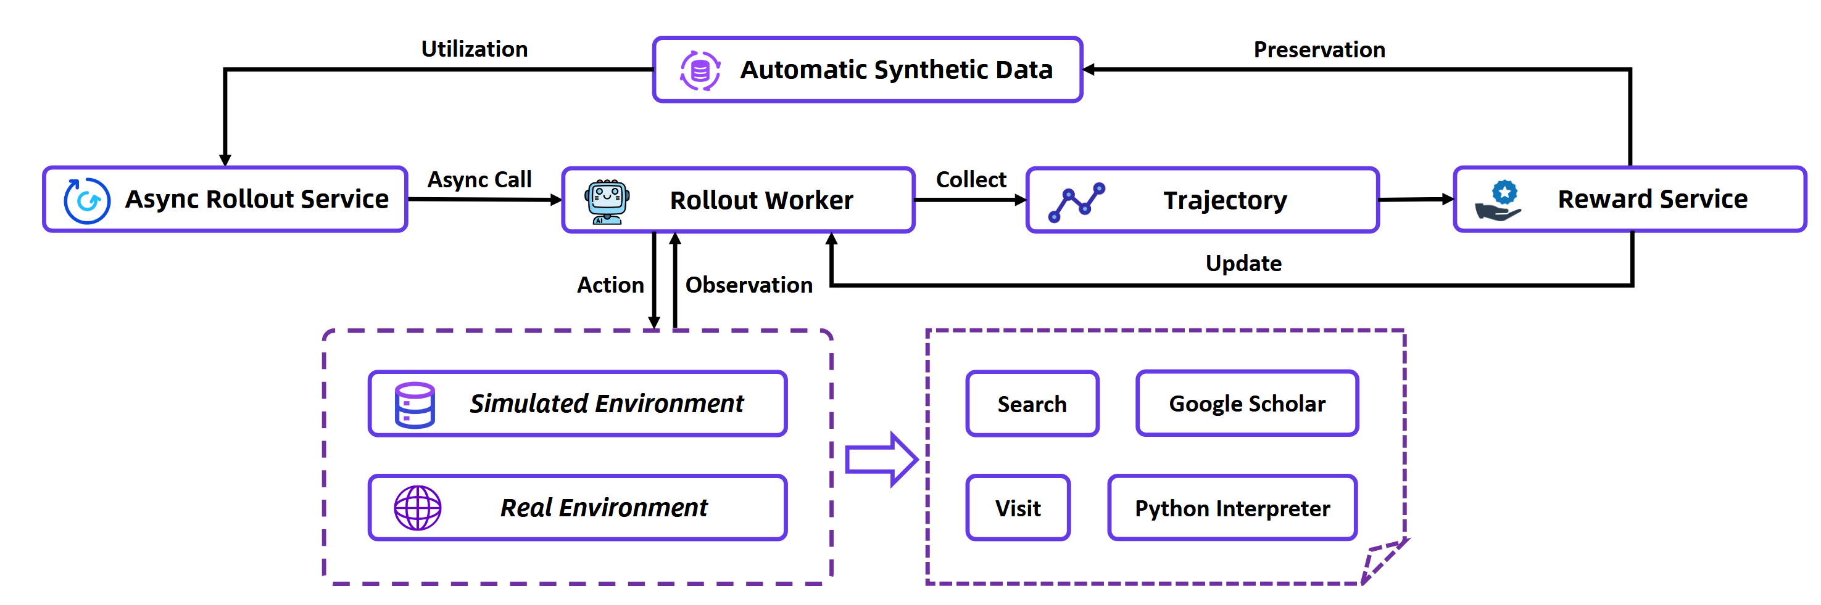
3.3 RL训练框架（GRPO）
环境交互 → 奖励反馈 → 策略持续更新 → 数据动态生成
Notes:
Simulated Environment（仿真环境）：
基于离线 Wikipedia 构建；
高速、低成本、可复现，用于高频算法迭代；
行为与真实环境高度一致（状态转移、奖励机制、工具行为）。
Real Environment（真实环境）：
对接真实 API（如 Google Search、Google Scholar）；
通过统一工具调度层屏蔽不稳定性（缓存、重试、限流、备用源）；
保证轨迹质量，避免噪声污染训练数据。
search：调用搜索引擎（如 Google）
visit：访问指定网页
google scholar：在 Google Scholar 中检索学术文献
python interpreter：执行代码

Slide 17
3.4 Agentic RL
仿真环境
目的：解决真实 API 的高成本、结果不一致等问题，支持高速、低成本、可复现的算法迭代
构建方式：基于离线 Wikipedia 数据库，复现 search、visit 等工具行为
数据适配：将 SailorFog-QA-V2 生成流程迁移至该离线语料，生成专用于仿真的训练/测试集
优势：
完全可控
支持高并发
避免因 API 波动导致的错误归因
Notes:
基础算法：基于 GRPO（Group Relative Policy Optimization），使用组内相对优势估计；
关键技巧：
严格 on-policy：始终用最新策略采样轨迹；
Token-level policy gradient：更细粒度更新；
Leave-one-out 优势估计：降低方差；
保守处理负样本：过滤“无最终答案”的轨迹（如超长截断），防“格式坍塌”（format collapse）；
大 batch + 大 group size：替代动态采样，稳定训练。

Slide 18
3.4 Agentic RL
真实环境
目标：在部署前，让策略在真实网络世界中鲁棒运行
挑战：工具链复杂，外部 API 不稳定
解决方案：设计统一工具执行接口，包含：
自动超时重试
备用数据源切换
效果：对智能体而言，工具调用变为确定性、稳定接口，屏蔽外部噪声
Notes:
基础算法：基于 GRPO（Group Relative Policy Optimization），使用组内相对优势估计；
关键技巧：
严格 on-policy：始终用最新策略采样轨迹；
Token-level policy gradient：更细粒度更新；
Leave-one-out 优势估计：降低方差；
保守处理负样本：过滤“无最终答案”的轨迹（如超长截断），防“格式坍塌”（format collapse）；
大 batch + 大 group size：替代动态采样，稳定训练。

Slide 19
4 实验部分

Slide 20
4.1 实验数据集
基准 | 特点 | 用途
BrowseComp-EN | OpenAI 提出，测试英文下复杂多跳信息检索能力 | 最具挑战性的 Web Agent 基准之一
BrowseComp-ZH | 中文版 BrowseComp，任务结构相同 | 评估跨语言泛化能力
GAIA | 需多模态+工具使用，但仅用103个纯文本验证子集 | 测试通用工具调用与推理
xbench-DeepSearch | 新兴专业级基准，聚焦深度检索与工具链效率 | 评估专业场景下的搜索能力
HLE | 由全球1000+专家编写的高难度综合考试 | 测试广度与深度知识整合
DeepResearch Bench | 包含PhD级研究任务，评估研究报告质量与信息收集能力 | 模拟真实学术研究流程
Notes:
1200
800
466
1500
500
400

Slide 21
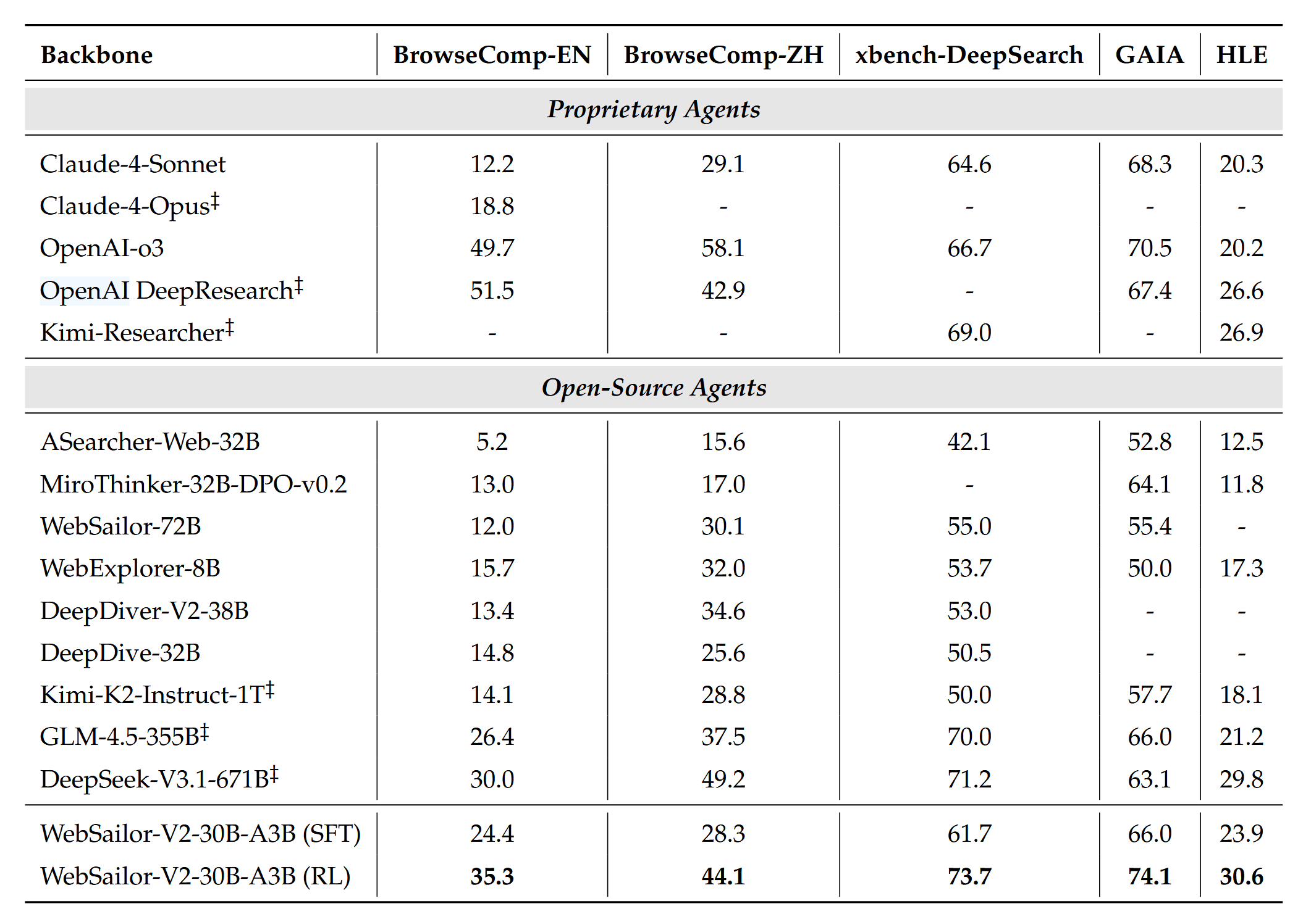
4.2 实验结果
数据 > 算法
环境稳定性 > RL 技巧
Agentic架构是“杠杆”
Notes:
数据 > 算法：SailorFog-QA-V2 的结构多样性与不确定性设计是性能跃升的基石；
环境稳定性 > 花哨 RL 技巧：仿真+真实双环境保障了训练信号干净；
智能体架构是“杠杆”：让中小模型借力外部工具，实现能力跃迁。

Slide 22
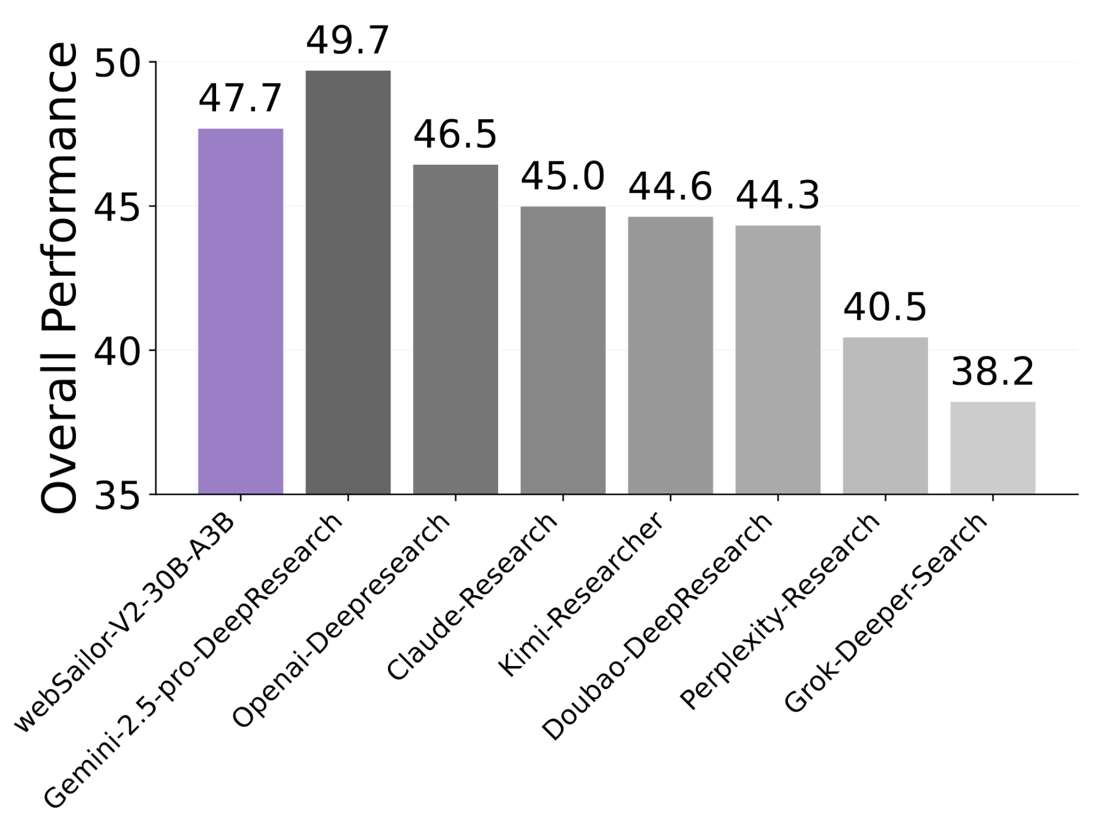
4.3 DeepResearch Bench 基准上的效果
评估维度：信息检索能力 + 研究报告生成质量
差距不源于“研究能力” 的缺陷
在于“报告生成风格”
Notes:
评估维度：信息检索能力 + 研究报告生成质量

Slide 23
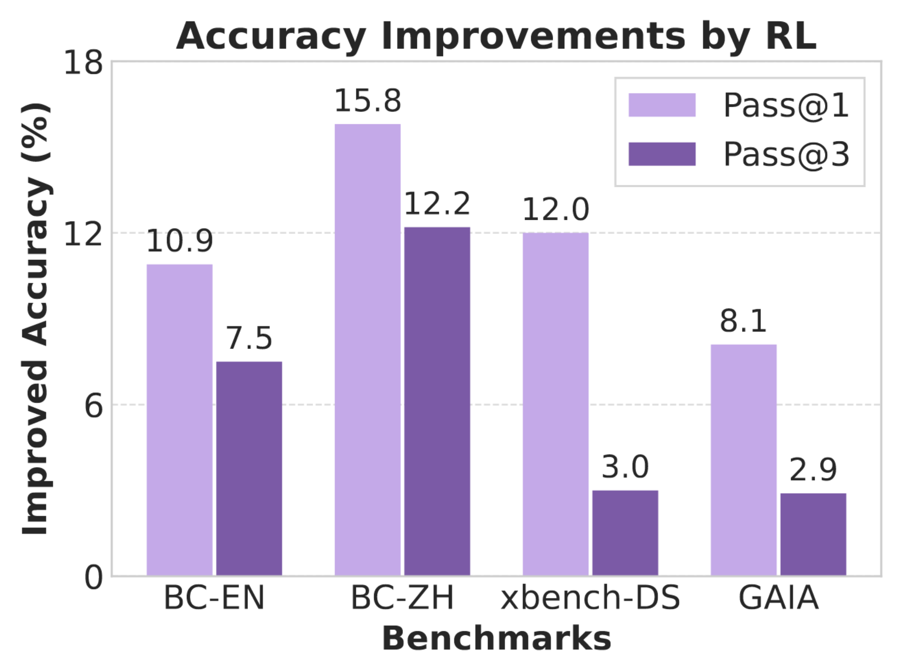
4.4 RL的效果
难题任务：RL真正扩展能力
简单任务：RL主要提升效率
Notes:
pass@1和pass@3的差距表示是否学习到新东西

Slide 24
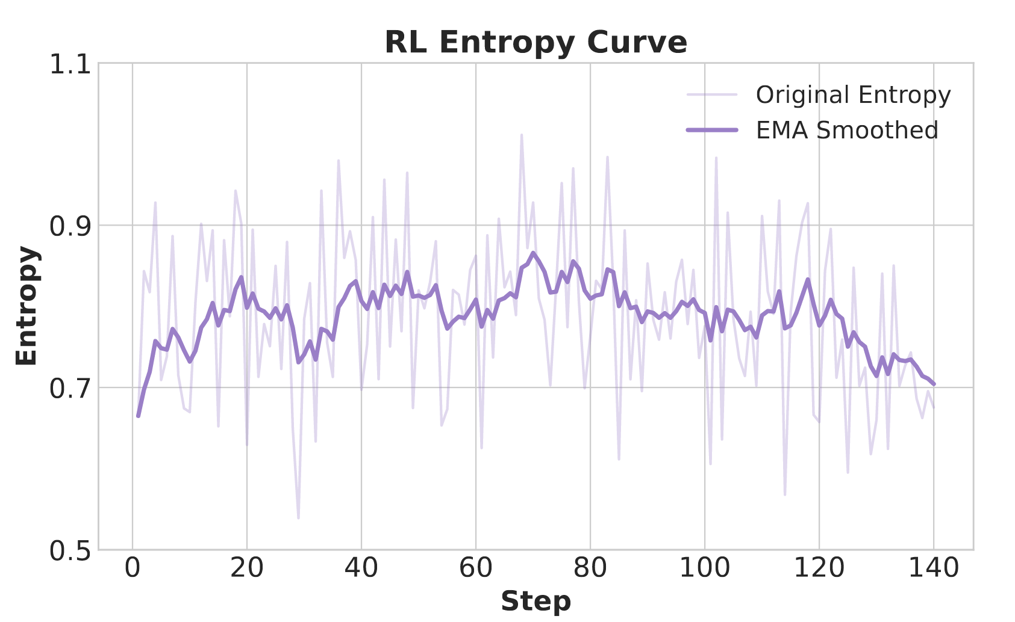
4.5 RL熵动态
智能体始终保留多样化的行动选择，避免过早收敛到单一、确定性的策略

Slide 25
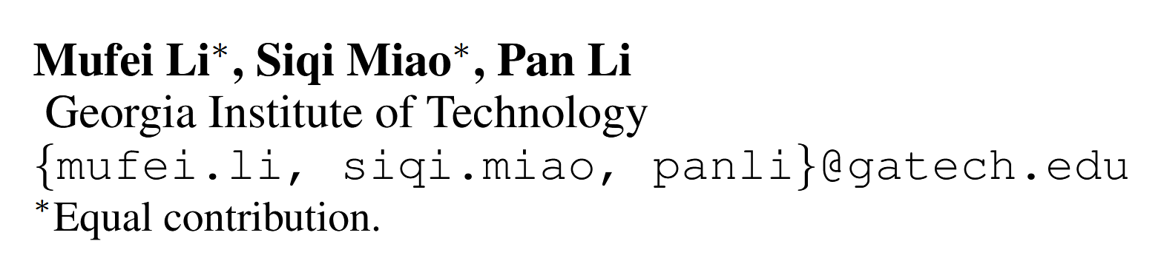
Simple Is Effective: The Roles of Graphs and Large Language Models in Knowledge-Graph-Based Retrieval-Augmented Generation
ICLR 2025

Slide 26
1 背景与动机

Slide 27
1.1 背景
背景
大语言模型在推理方面表现出色，但仍存在幻觉、缺乏特定领域专业知识等问题
基于知识图谱的RAG因其结构化、关系明确、冗余低等优势，成为当前热门研究方向
面临问题
传统检索方法往往计算开销大、延迟高
仅检索固定结构无法全面覆盖复杂问题所需的多跳、多实体证据
检索结果可能包含过多无关信息，或信息不足，限制LLM推理能力

Slide 28
1.2 动机
动机
构建一个轻量检索器，释放LLM的复杂推理潜力
框架核心
分工明确：轻量级的检索器负责筛选问题相关的信息，LLM负责细粒度推理与答案生成
子图灵活可调：检索的子图应形式自由、规模可控
无需微调：利用未微调的开源或闭源LLM，保持泛化性、适应动态更新的KG

Slide 29
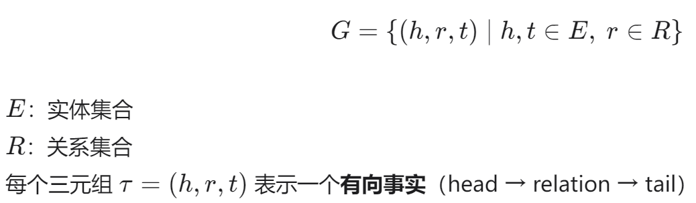
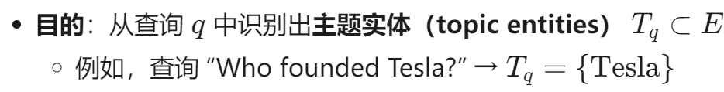
1.3 知识图谱
知识图谱
实体链接

Slide 30

1.4 知识图谱问答（KBQA）
定义：
问题分类：
单跳问题：仅需一个三元组即可回
如 “Who founded Tesla?” → (Tesla, founded_by, Elon Musk)
多跳问题：需多个三元组组合推理
如 “What is the capital of the country where Michelangelo was born?”
需先找出生地（Italy），再找其首都（Rome）

Slide 31
2 模型介绍

Slide 32
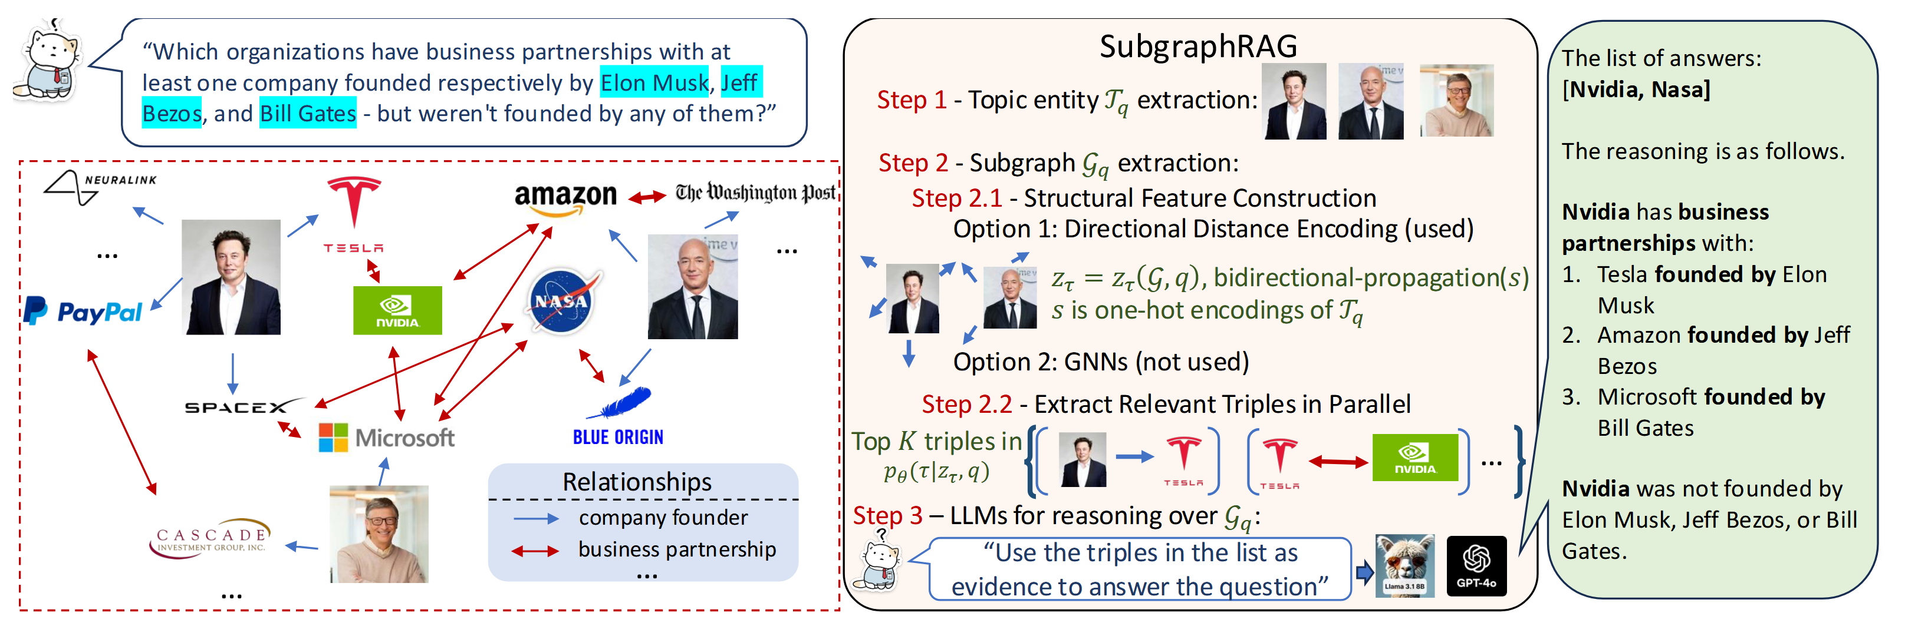
2.1 SubgraphRAG框架

Slide 33
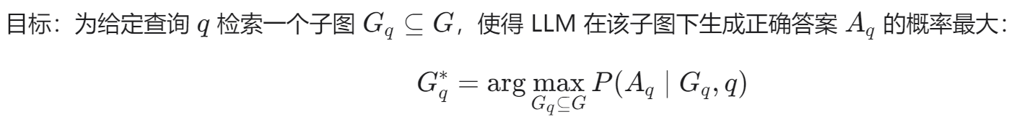
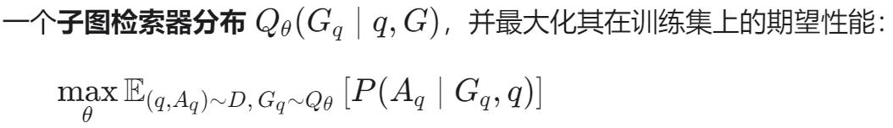

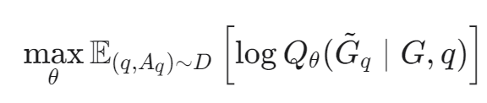
2.2 子图检索
问题形式化
学习目标重构
构建
弱监督替代策略
用启发式方法构造代理子图
最大似然估计：
Notes:
随机抽样、基于节点重要性

Slide 34
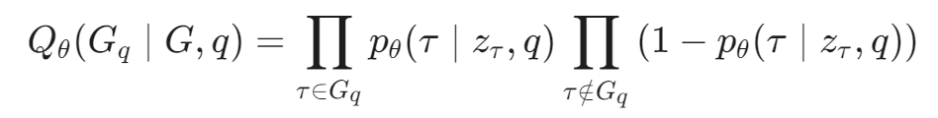
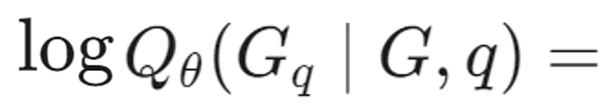
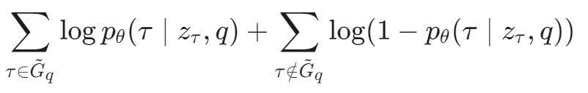
2.2 子图检索
三元组选择
二元分类损失

Slide 35
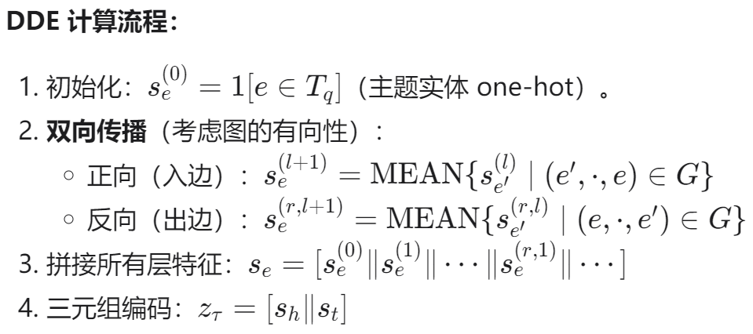
2.2 子图检索
方向距离编码（DDE）
找到所有实体节点到主题节点的相对距离
Notes:
1.找到主题实体，是则为1，否则为0
2.正向：实体e的新特征是其所有前驱节点在上一层特征的平均值
实体e的新特征是其所有后继节点在上一层特征的平均值

Slide 36
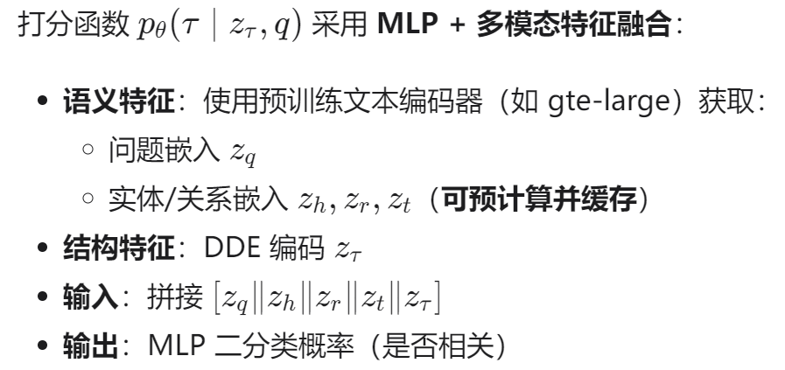
2.2 子图检索
轻量打分函数
Notes:
表示该三元组是否应该被包含在最终的检索子图中

Slide 37
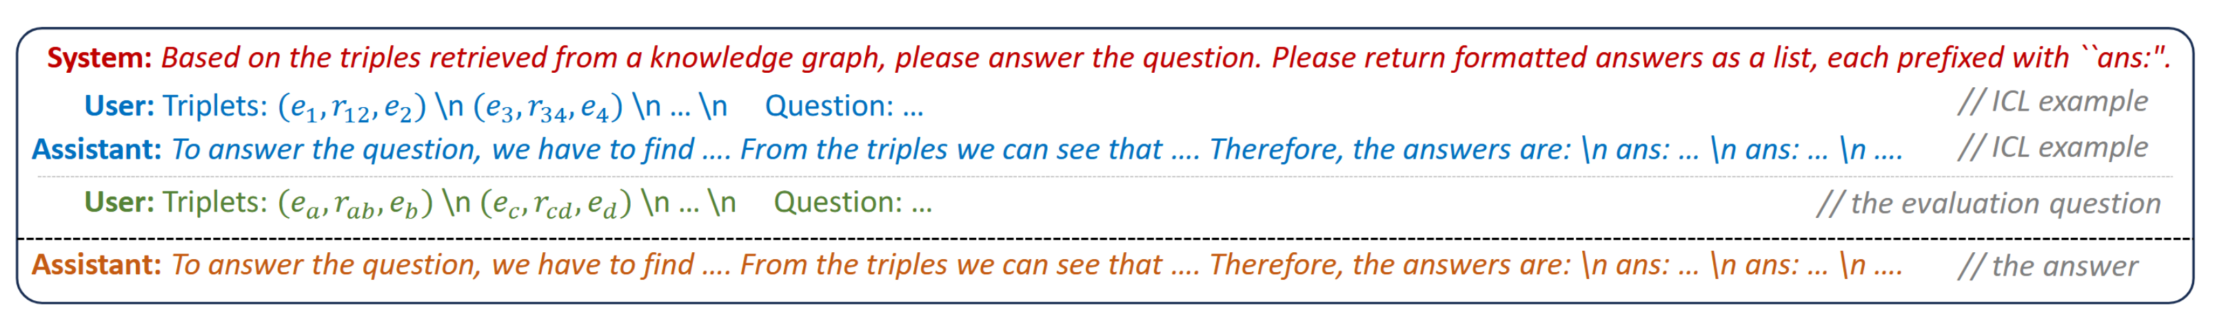
2.3 Prompt设计
上下文学习（ICL）
通过 ICL 示例，让 LLM 学会“如何思考”
强制引用证据 + 格式约束，使错误更容易被检测

Slide 38
3 实验部分

Slide 39
3.1 数据集准备
Webqsp（训练集：3000条，测试集1600条）
特点：基于 Freebase 的 WebQuestionS 数据集，需 1-2 跳推理
挑战：实体链接噪声大，需处理模糊查询
Cwq（训练集：28000条，测试集3500条）
特点：WebQSP 的扩展版，明确设计为多跳，即2-4 跳
挑战：问题结构更复杂（含比较、聚合、组合约束等）

Slide 40
3.2 实验设计
核心问题
整体检索效率与效果：能否在低延迟下高效检索到高相关性信息？
复杂问题的结构信息利用：对多跳推理、多主题实体问题，能否有效整合图结构进行检索？
KGQA任务性能与影响因素：最终问答准确率如何？受哪些因素影响？
可解释性与抗幻觉能力：能否生成基于知识的解释，减少幻觉？

Slide 41
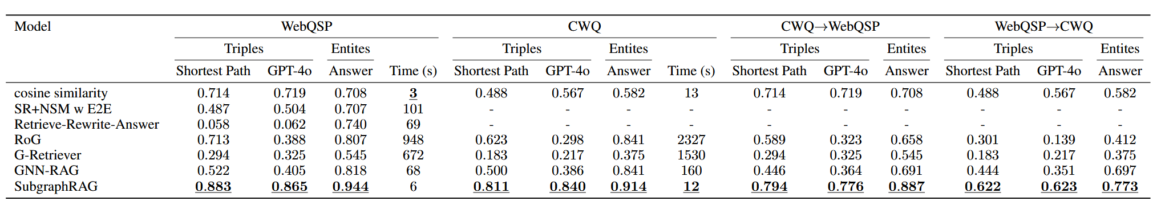
3.3 检索效率与效果
性能大幅提升
检索时间大幅减少
Notes:
模型：
结构无关
路径约束 rog
子图构建

Slide 42
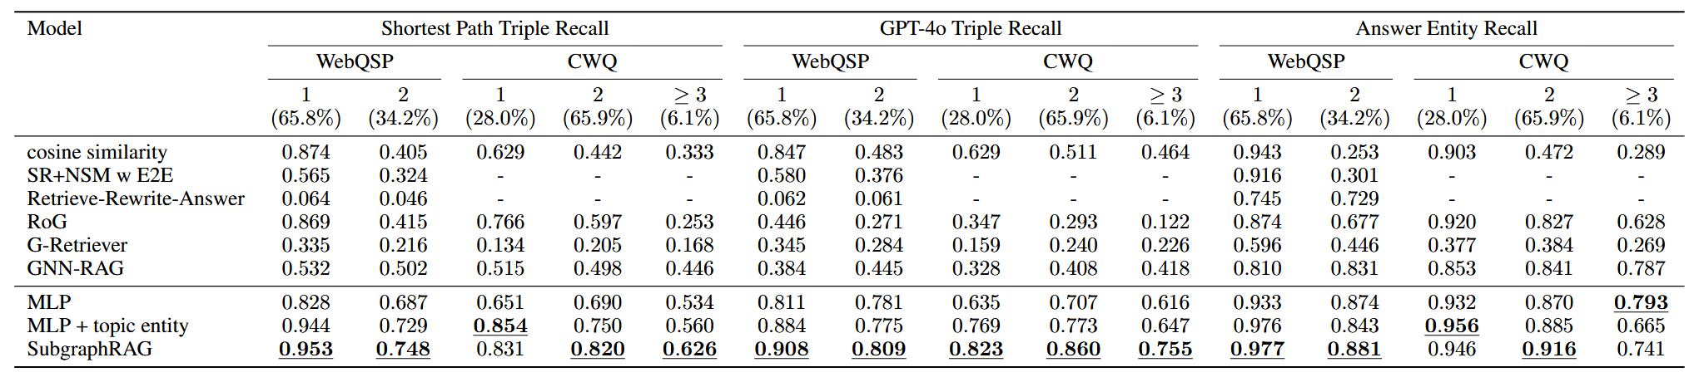
3.4 复杂问题的结构信息利用
局部偏置利好一跳答案，损害多跳答案
Notes:
不同跳数占比

Slide 43
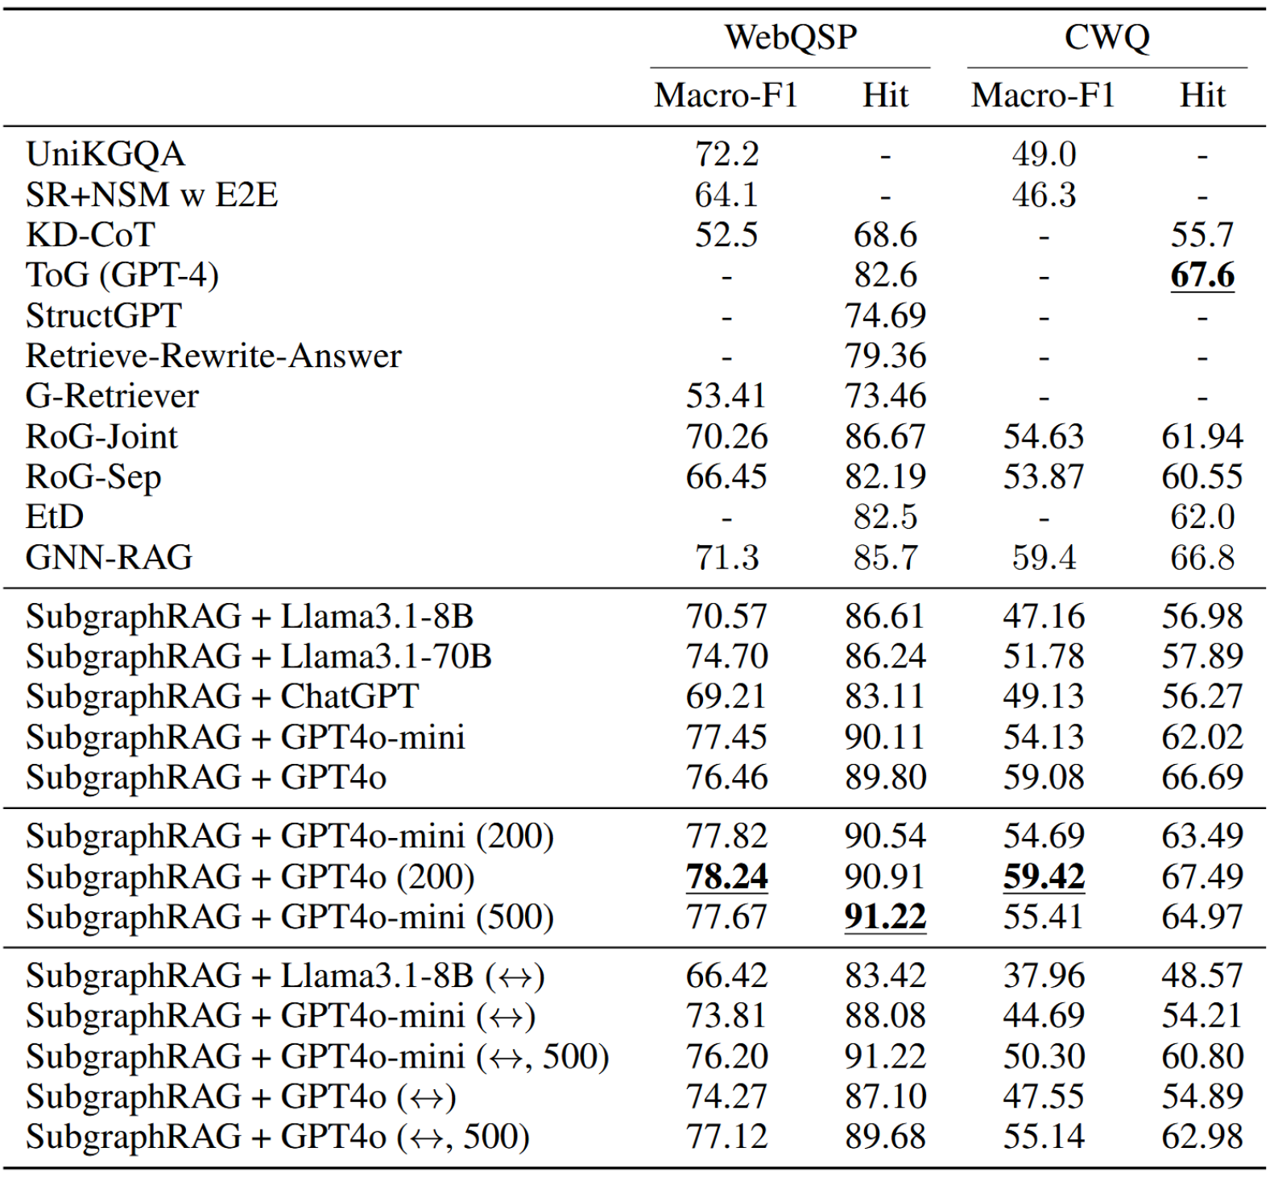

3.5 KGQA任务性能与影响因素
：双向检索
模型参数更多的影响在Recall上

Slide 44
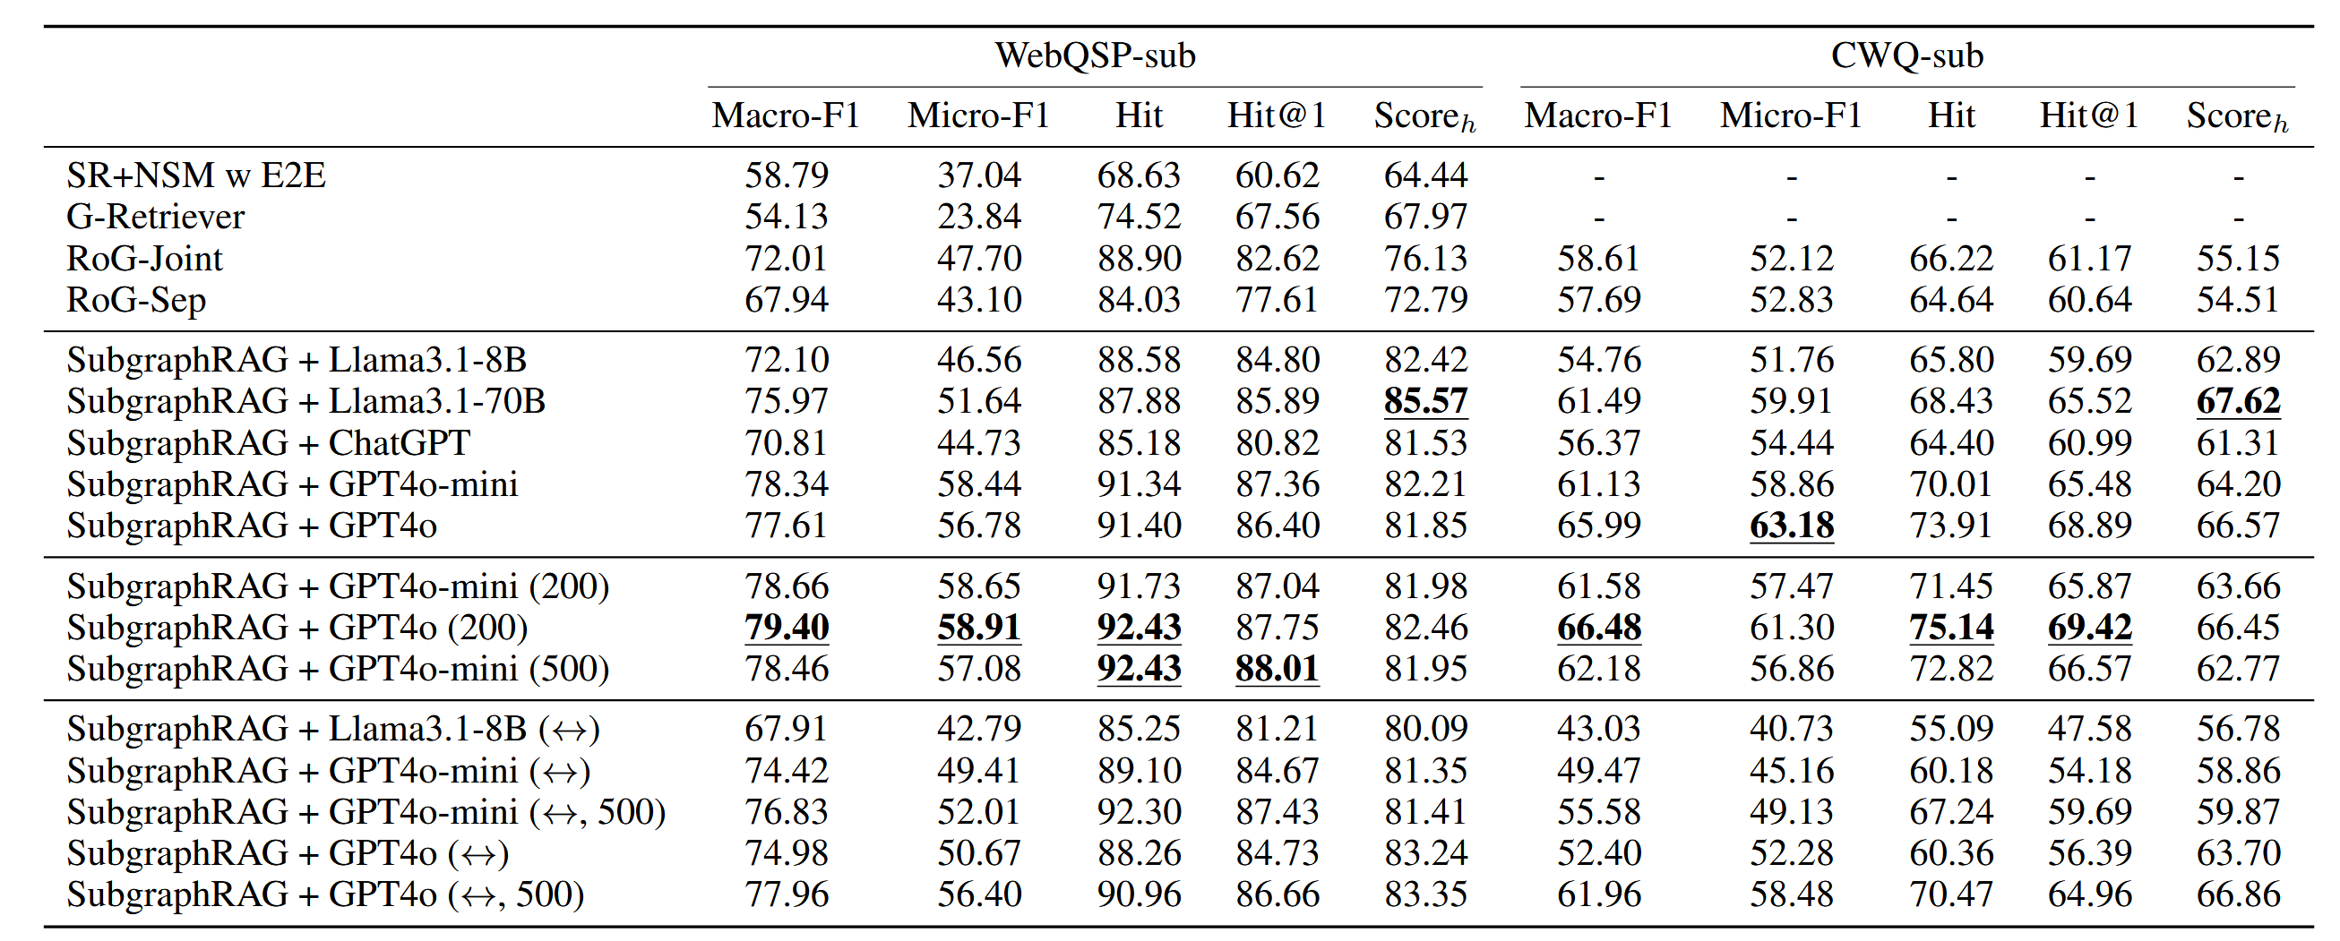
3.5 KGQA任务性能与影响因素
DDE使用双向检索效果更差，多数问题是找源头
模型抗幻觉能力更好
：双向检索

Slide 45
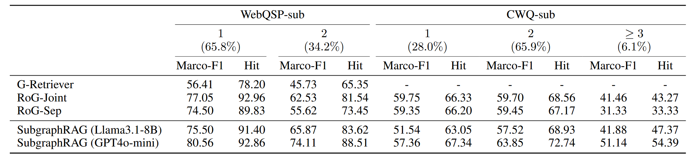
3.5 KGQA任务性能与影响因素
多跳问题上性能更好
Notes:
Rog—joint存在数据泄露

Slide 46
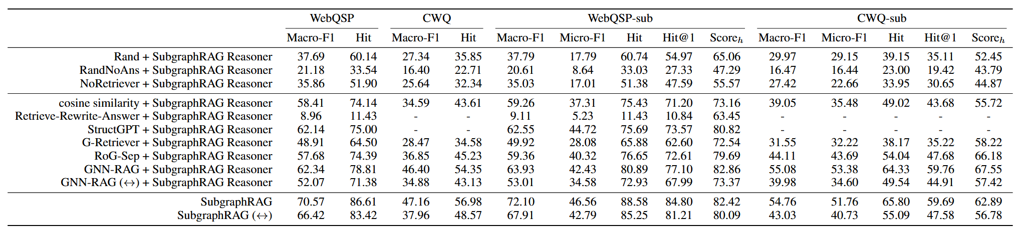
3.5 KGQA任务性能与影响因素
性能提升主要来自检索器改进，而非LLM本身

Slide 47
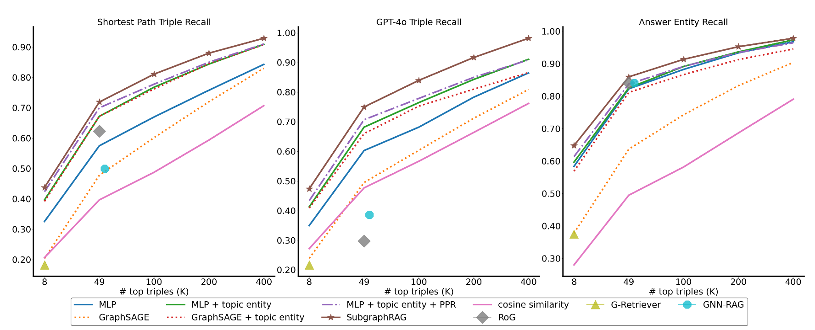
3.6 三元组数量限制对检索结果的影响
局部定位有帮助，但不够全面，GNN会导致语义扩散引入噪声

Slide 48
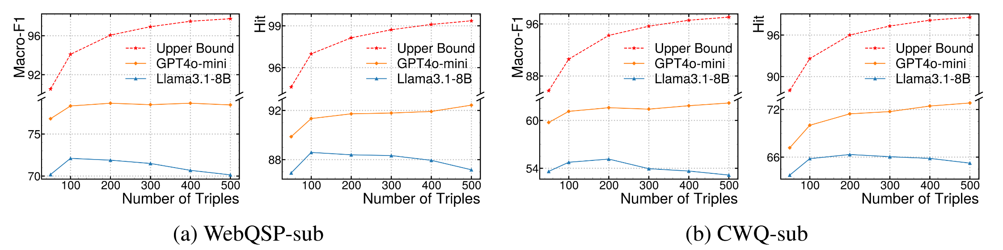
3.7 模型大小与三元组数量的关系
小模型易被无关上下文误导，大模型能有效过滤噪声，利用更多信息

Slide 49
Thank you！

